Slide 1
Презентация для детей старшего дошкольного возраста
23 февраля
День защитника отечества
Выполнила:
Инструктор по ФК Кочешкова Н.С.

Slide 2
ДЕНЬ ЗАЩИТНИКА
ОТЕЧЕСТВА

Slide 3
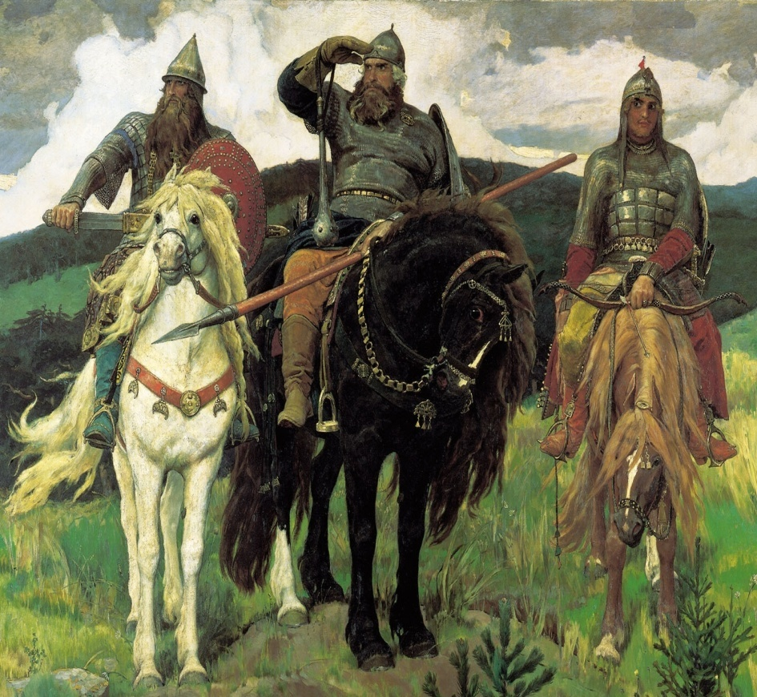
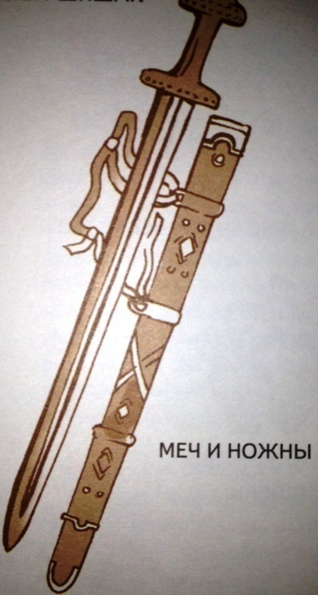
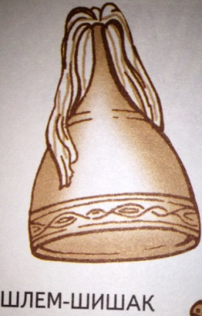
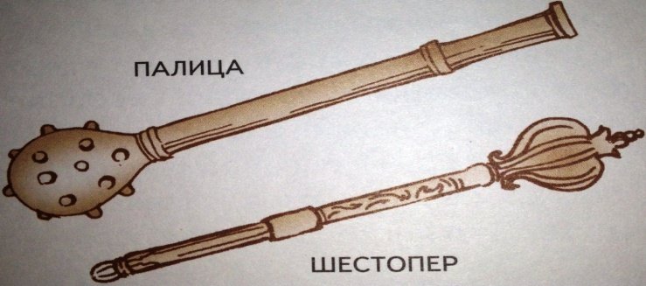
Былинные богатыри
Богатыри – первые защитники Земли Русской…
В.М.Васнецов «Богатыри»

Slide 4
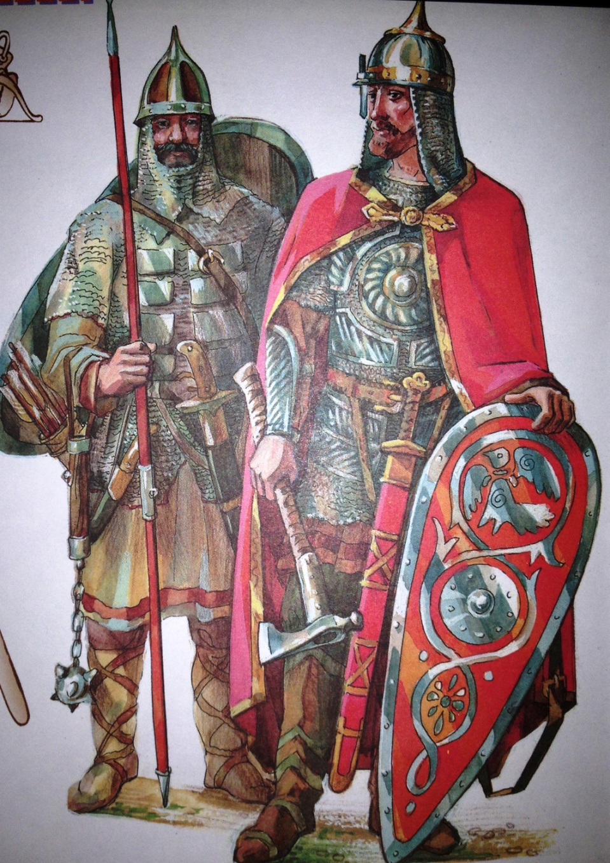
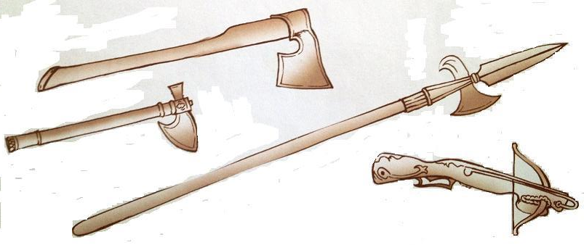
Ратники Древней Руси
Главная забота русских воинов – защита государства от врагов
Самострел
Алебарда
Чекан
Топор

Slide 5
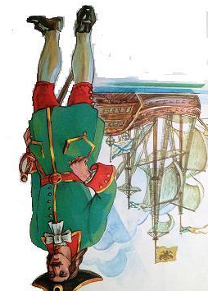
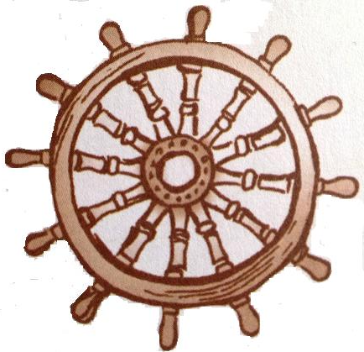
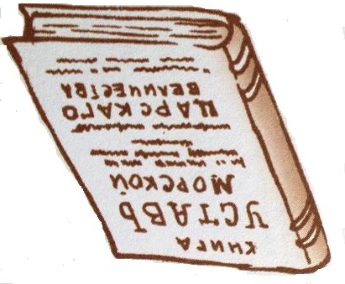
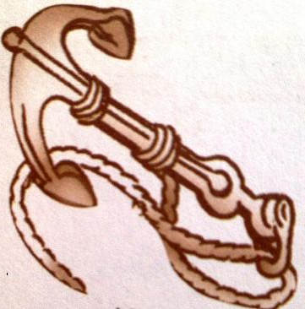
Морской устав Петра I
Чтобы защитить страну от нападения с моря, царь Петр I построил военные корабли, которые могли в любое время встать на пути неприятеля и защитить наши берега
Морской устав
Штурвал
Якорь
Песочные часы
Фонарь

Slide 6
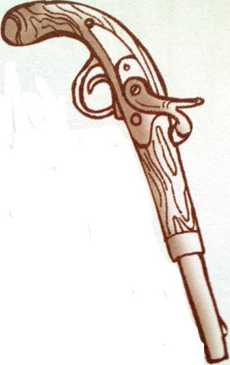
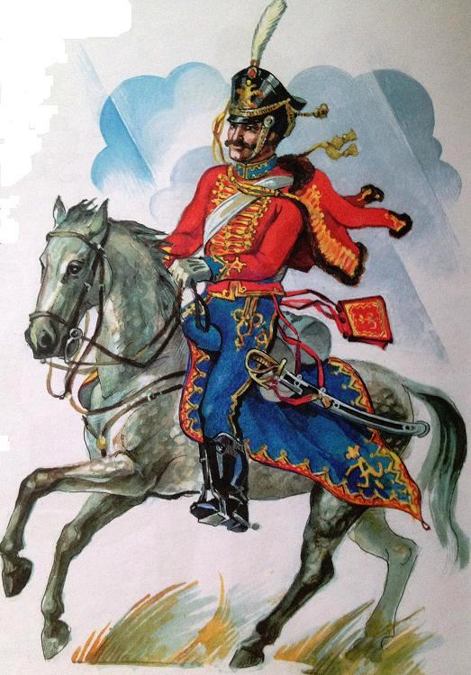
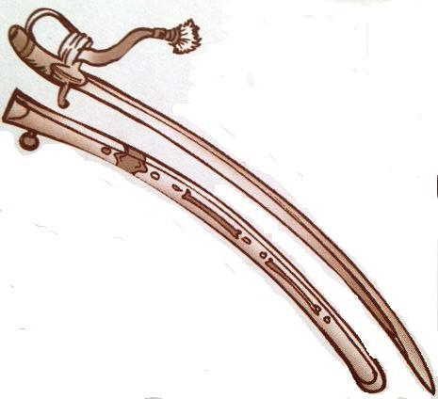
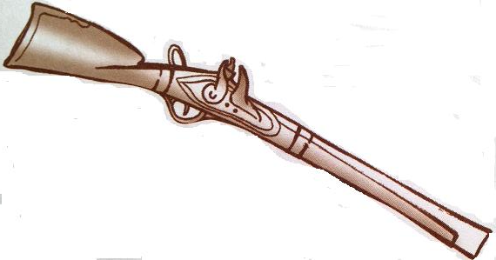
Легкая кавалерия
Удила
Кавалерийский пистолет
Кавалерия на быстрых конях преследовала врага и проводили разведывательные операции
Сабля
Стремена
Мушкетон

Slide 7
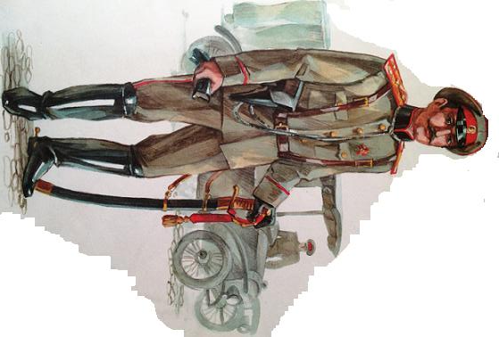
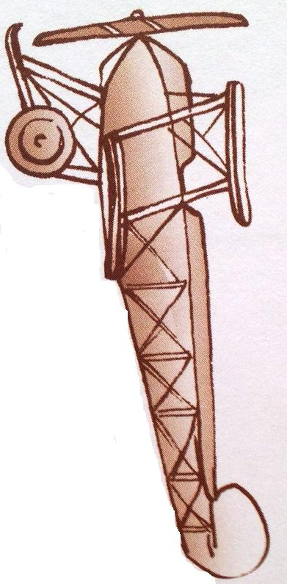
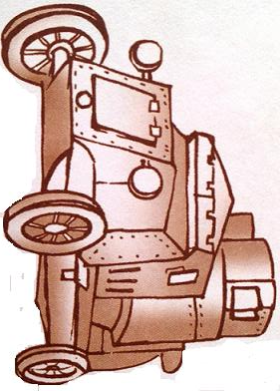
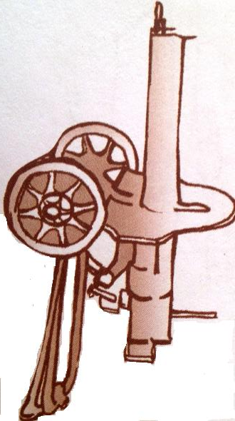
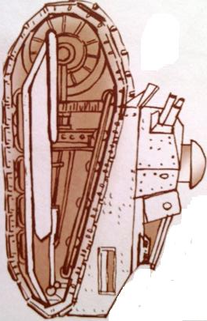
Броневая техника
Аэроплан
Броневик
Победа в бою зависела от того, насколько хорошо армия технически оснащена
Пулемет «Максим»
Танк

Slide 8
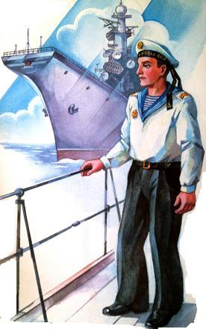
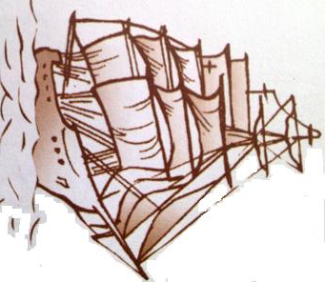
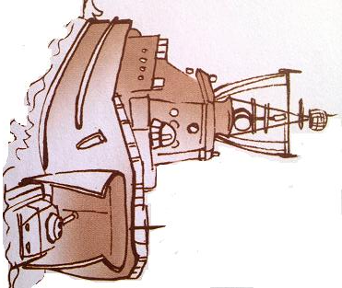
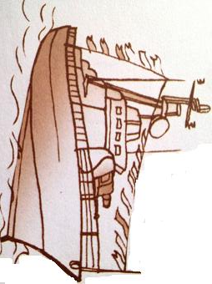
Андреевский флаг
Андреевский флаг – главный флаг Военно-морского флота России
Учебный парусник
Ракетный катер
Большой десантный корабль

Slide 9
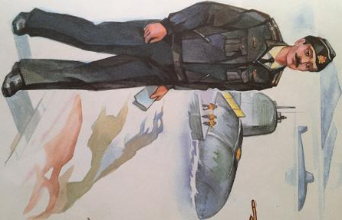
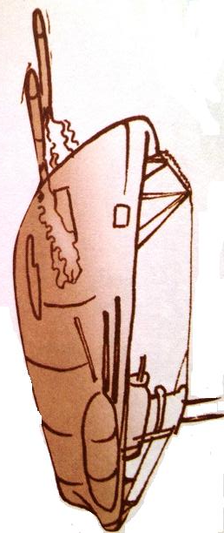
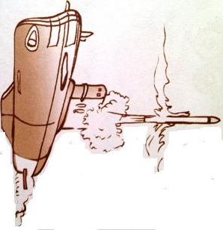
Моряки-подводники
Русские подводники первыми в мире проплыли подо льдами Северного Ледовитого океана и всплыли точно на Северном полюсе
Торпедная атака
Ракетный залп

Slide 10
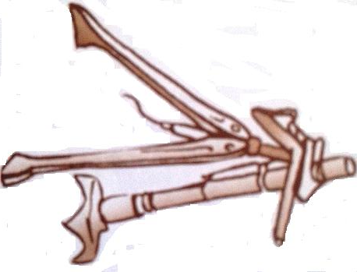
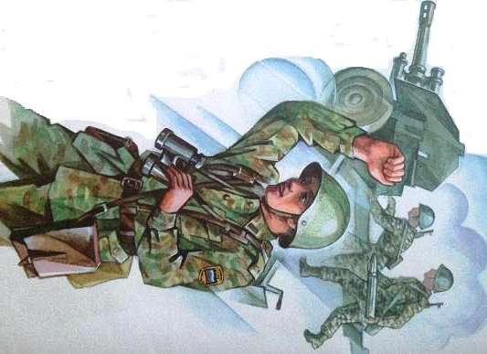
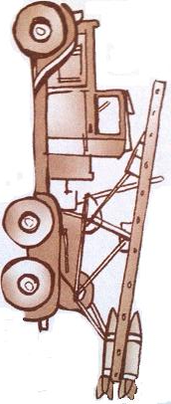
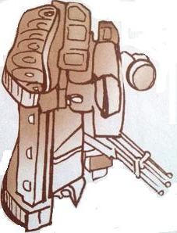
Артиллеристы
Миномет
Во время войны не раз бывало, что одно меткое артиллерийское попадание решало исход целого сражения
Установка реактивной артиллерии «Катюша»
Зенитная самоходная установка

Slide 11
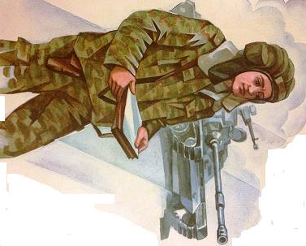
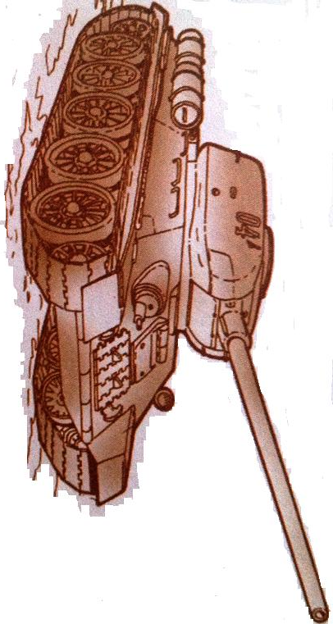
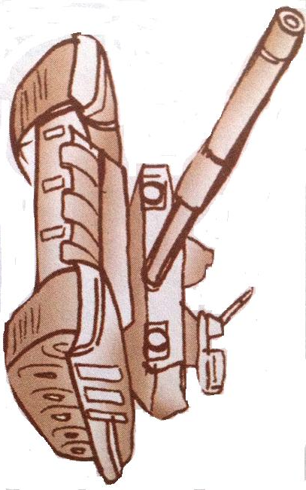
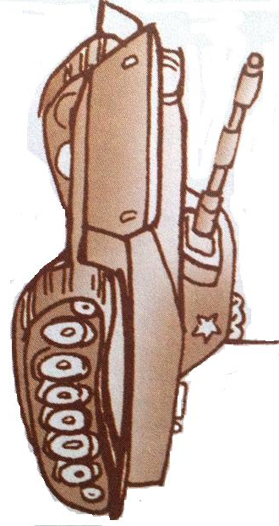
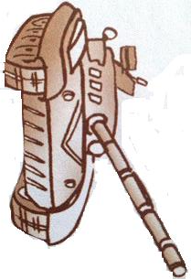
Танкисты
Танк Т-34
Танковые части – это основа наземной армии
Танк Т-64
Плавающий танк ПТ-76
Танк Т-90
Велик вклад наших воинов-танкистов в победу в той страшной войне

Slide 12
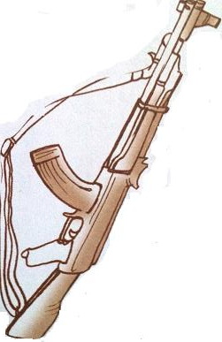
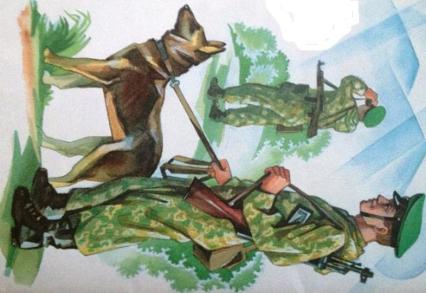
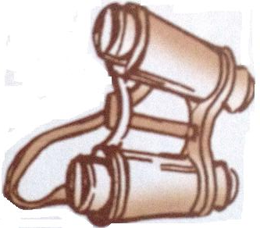
Пограничный дозор
Автомат АК
Охрана государственной границы – это важная и ответственная задача
Ручная граната
Если враг решится напасть, то первый удар примут на себя пограничники
Бинокль
Пистолет ТТ
Шеврон

Slide 13
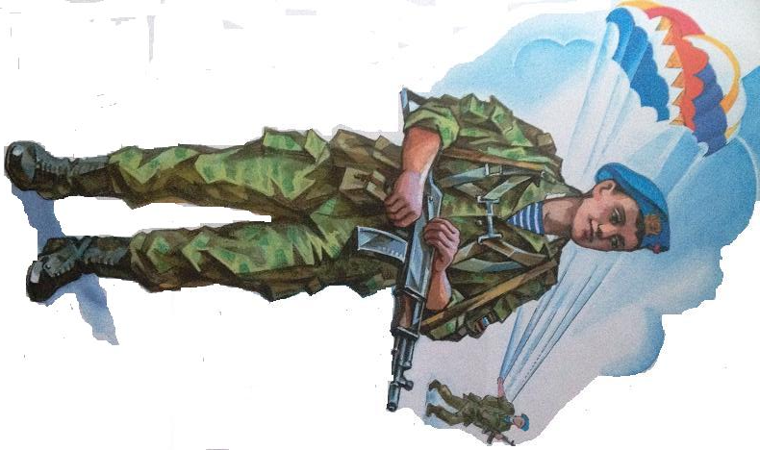
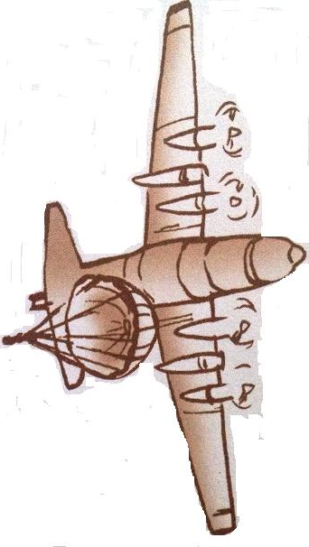
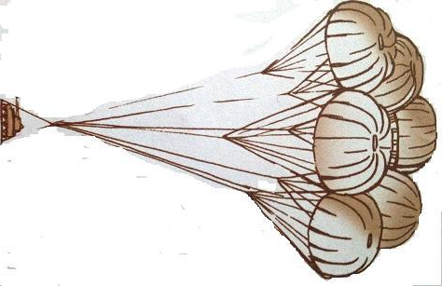
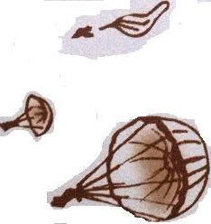
Десантники
Высадка десанта
Спуск танка
Десантники – это основа современной армии, они входят в войска быстрого реагирования

Slide 14
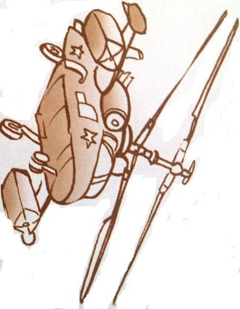
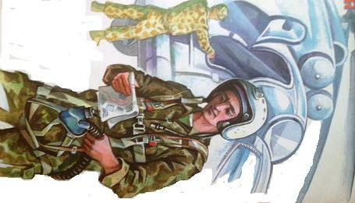
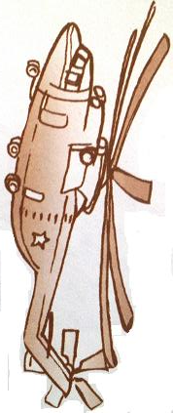
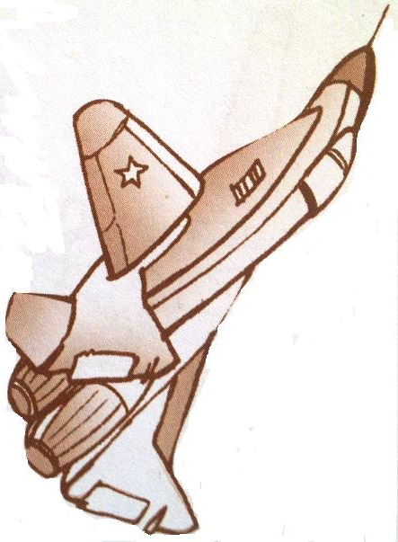
Военные летчики
КА-52
Военный летчик – очень сложная специальность.
МИ-26
МИГ -29

